Slide 1
Obliczenia wysokiej wydajności
TSP brute-force
Michał Bagiński
Szymon Wąchała
Filip Wolski

Slide 2
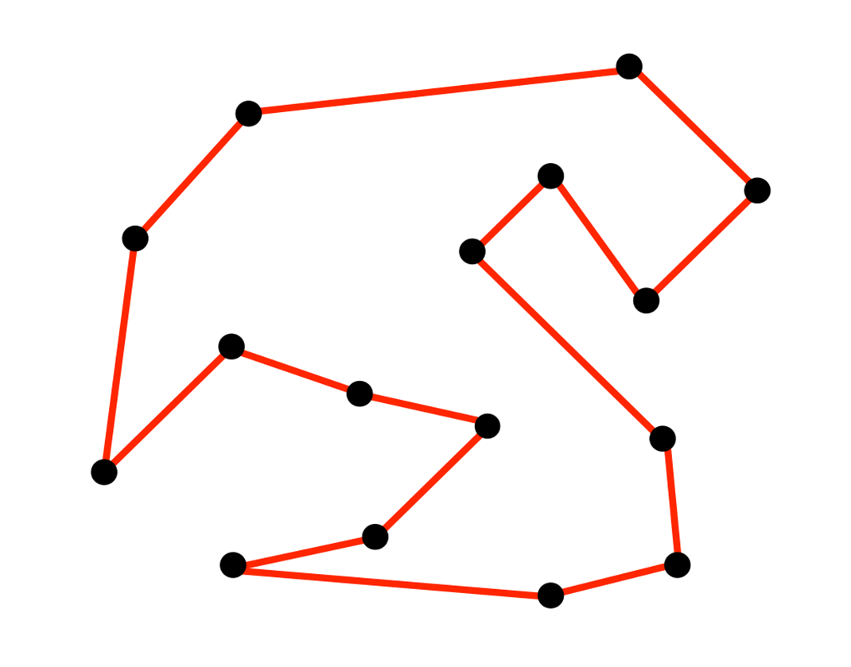
TSP - problem komiwojażera
Dane jest n miast, które komiwojażer ma odwiedzić, oraz odległość pomiędzy każdą parą miast.
Celem jest znalezienie najkrótszej drogi łączącej wszystkie miasta, zaczynającej się i kończącej się w określonym punkcie

Slide 3
Brute-force
1. Wrocław, Kraków, Warszawa, Poznań, Wrocław
2. Wrocław, Kraków, Poznań, Warszawa, Wrocław
3. Wrocław, Warszawa, Kraków, Poznań, Wrocław
4. Wrocław, Warszawa, Poznań, Kraków, Wrocław
5. Wrocław, Poznań, Kraków, Warszawa, Wrocław
6. Wrocław, Poznań, Warszawa, Kraków, Wrocław
Łączna liczba miast: N = 4,
Możliwe permutacje: m = (N-1)! = 3! = 6

Slide 4
Wyznaczanie permutacji
Kolejność leksykograficzna
1 2 3 4 $→$ 1234
1 2 3 4 → 1234
1 2 4 3 $→$ 1243
1 2 4 3 → 1243
1 3 2 4 $→$ 1324
1 3 2 4 → 1324
1 3 4 2 $→$ 1342
1 3 4 2 → 1342
1 4 2 3 $→$ 1423
1 4 2 3 → 1423
1 4 3 2 $→$ 1432
1 4 3 2 → 1432
…

Slide 5
Sekwencyjne wyznaczanie permutacji
Podejście wykorzystane dla obliczeń realizowanych wyłącznie przez CPU
Wyznaczanie kolejnej permutacji

Slide 6
Równoległe wyznaczanie permutacji
Podejście wykorzystane do obliczeń przez GPU
Wyznaczanie i-tej permutacji
Wyznaczanie kolejnej permutacji
Procesor 1
Procesor 2
Procesor 3
Procesor 3

Slide 7
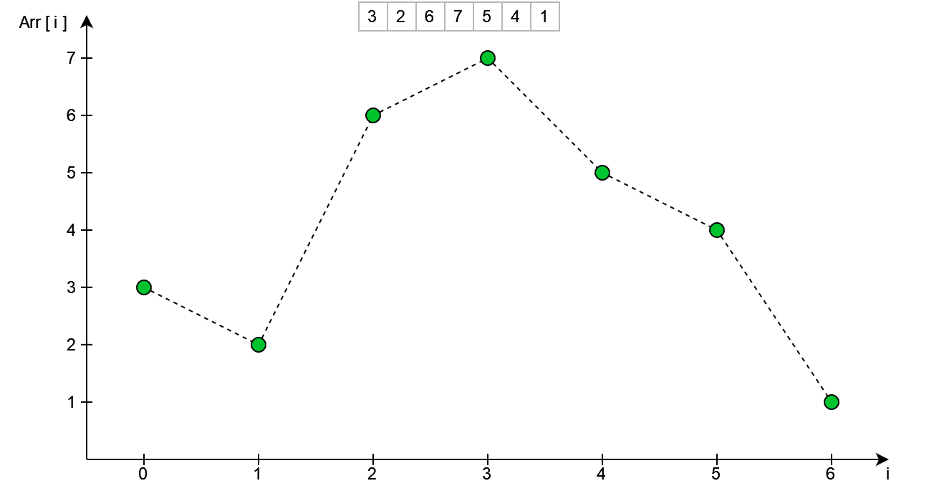
Wyznaczanie następnej permutacji
Przykładowa permutacja

Slide 8
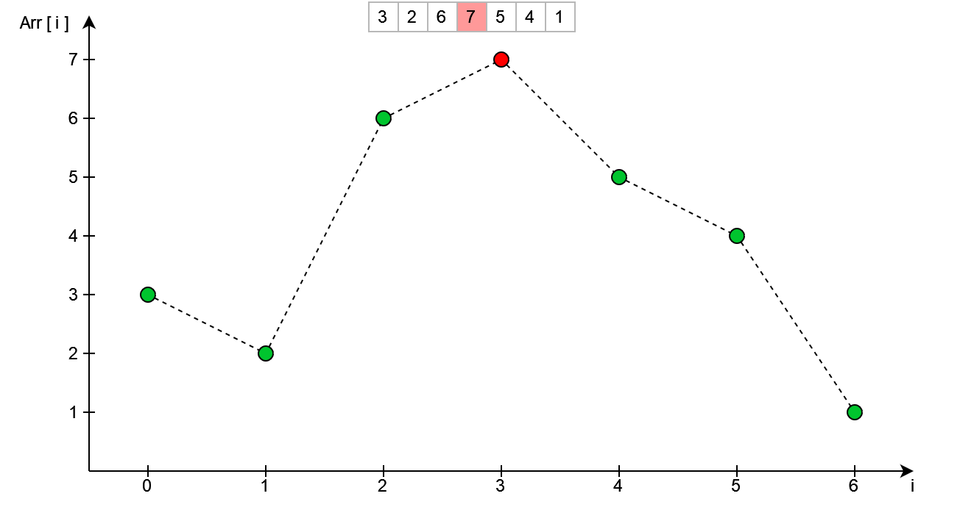
Wyznaczanie następnej permutacji
Znalezienie „Wierzchołka” w permutacji

Slide 9
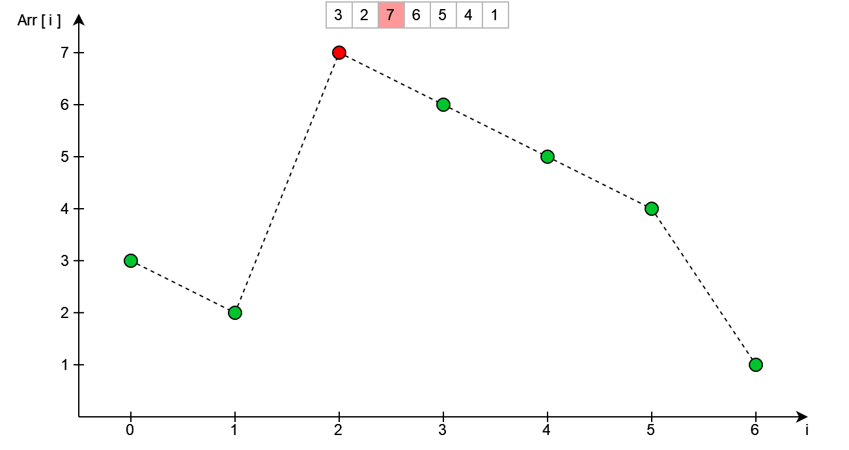
Wyznaczanie następnej permutacji
Zamiana wierzchołka z elementem poprzedzającym

Slide 10
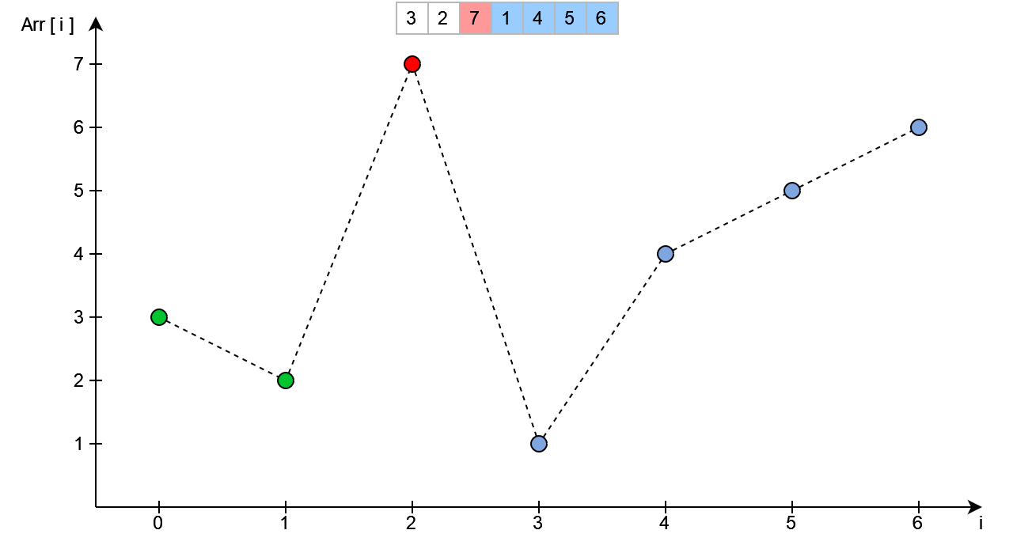
Wyznaczanie następnej permutacji
Sortowanie pozostałych elementów

Slide 11
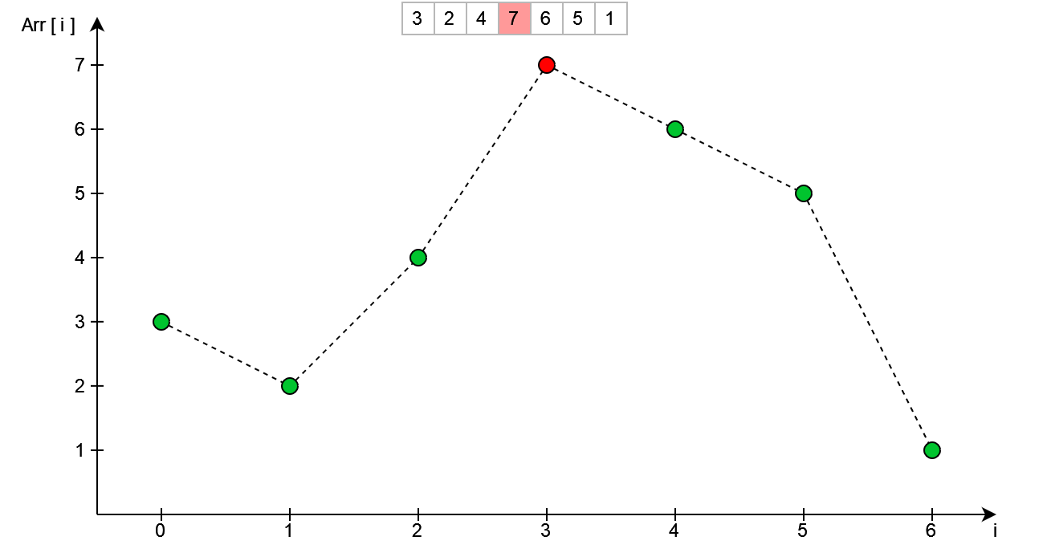
Wyznaczanie następnej permutacji
Wyjątek

Slide 12
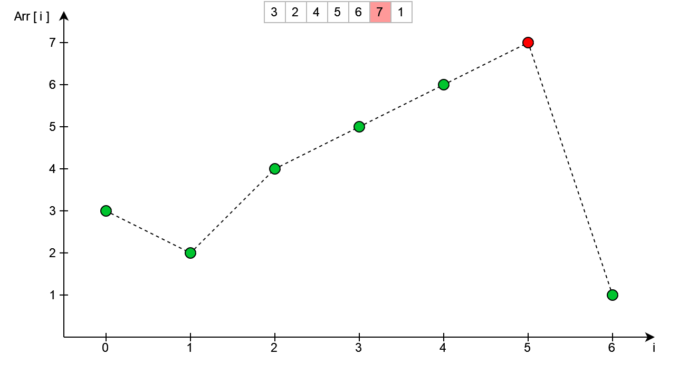
Wyznaczanie następnej permutacji
Wyjątek - zamiana

Slide 13
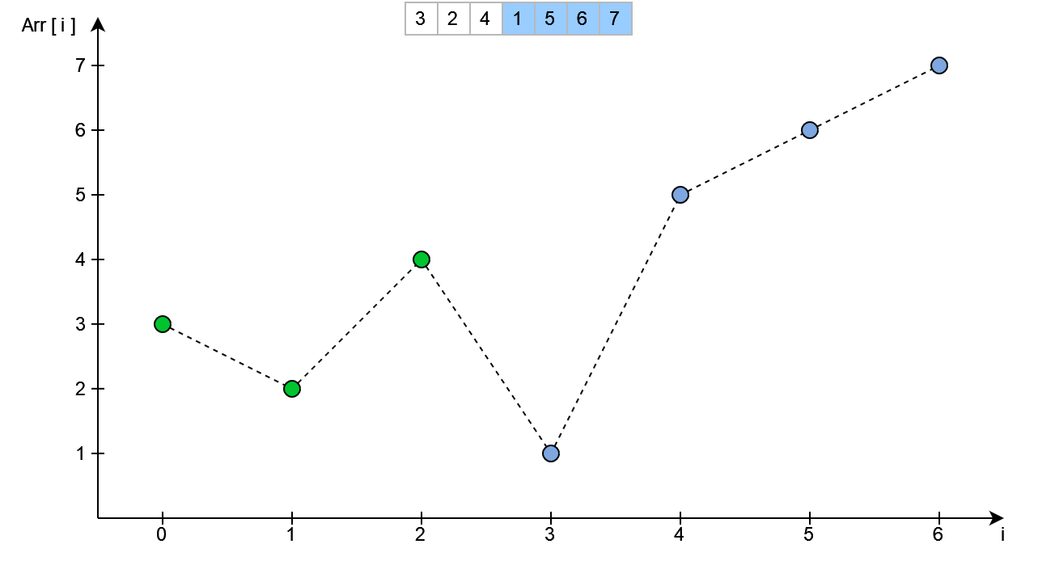
Wyznaczanie następnej permutacji
Wyjątek - sortowanie

Slide 14
Wyznaczanie i-tej permutacji
Factorial number system
Dzielna | Dzielnik | Reszta z dzielenia
123 | 1 | 0
123 | 2 | 1
61 | 3 | 1
20 | 4 | 0
5 | 5 | 0
1 | 6 | 1
Reprezentacją liczby 123₍₁₀₎ w systemie silniowym jest ciąg liczb: 100110_{(!)}

Slide 15
Wyznaczanie i-tej permutacji
Co to ma wspólnego z i-tą permutacją
Zbiór początkowy | 1 | 2 | 3 | 4
Permutacja 1 | 1 | 2 | 4 | 3
Permutacja 2 | 1 | 3 | 2 | 4
Permutacja 3 | 1 | 3 | 4 | 3
Permutacja 4 | 1 | 4 | 2 | 3
Dzielna | Dzielnik | Reszta z dzielenia
4 | 1 | 0
4 | 2 | 0
2 | 3 | 2
Reprezentacją liczby 4₍₁₀₎ w systemie silniowym jest ciąg liczb: 200_{(!)}

Slide 16
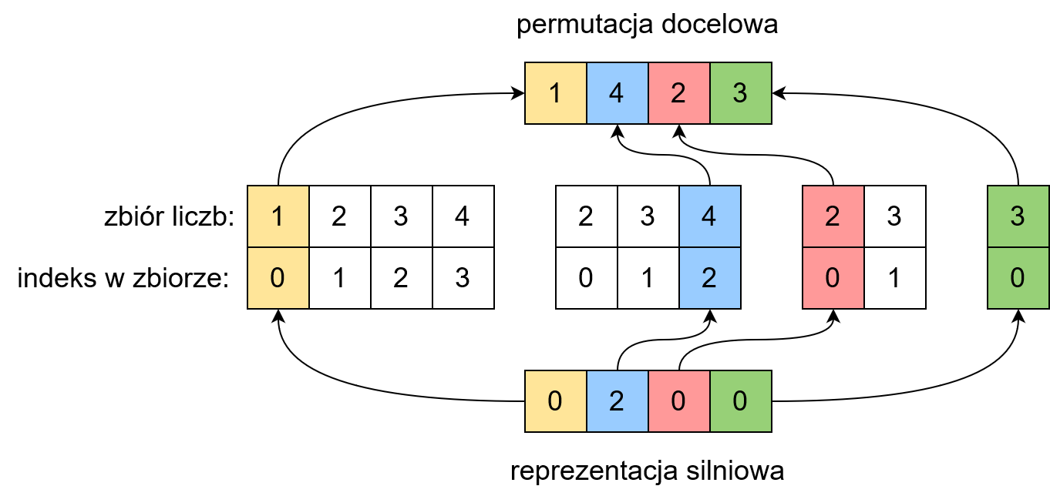
Wyznaczanie i-tej permutacji
Tworzenie i-tej permutacji

Slide 17
Rozkład obliczeń pomiędzy wątkami
Dobrany metodą prób i błędów
n-1 | (n-1)! | permutacje dla 1 wątka | potrzeba wątków:
1 | 1 | 1 | 1
2 | 2 | 1 | 2
3 | 6 | 1 | 6
4 | 24 | 2 | 12
5 | 120 | 6 | 20
6 | 720 | 24 | 30
7 | 5040 | 42 | 120
8 | 40320 | 56 | 720
9 | 362880 | 72 | 5040
10 | 3628800 | 360 | 10080
11 | 39916800 | 1980 | 20160
12 | 479001600 | 23760 | 20160
13 | 6227020800 | 95040 | 65520

Slide 18
Komputer wykorzystany do obliczeń
Procesor i5 9600k + 16GB RAM
RTX2080 + 8GB VRAM (2944 CUDA cores)

Slide 19
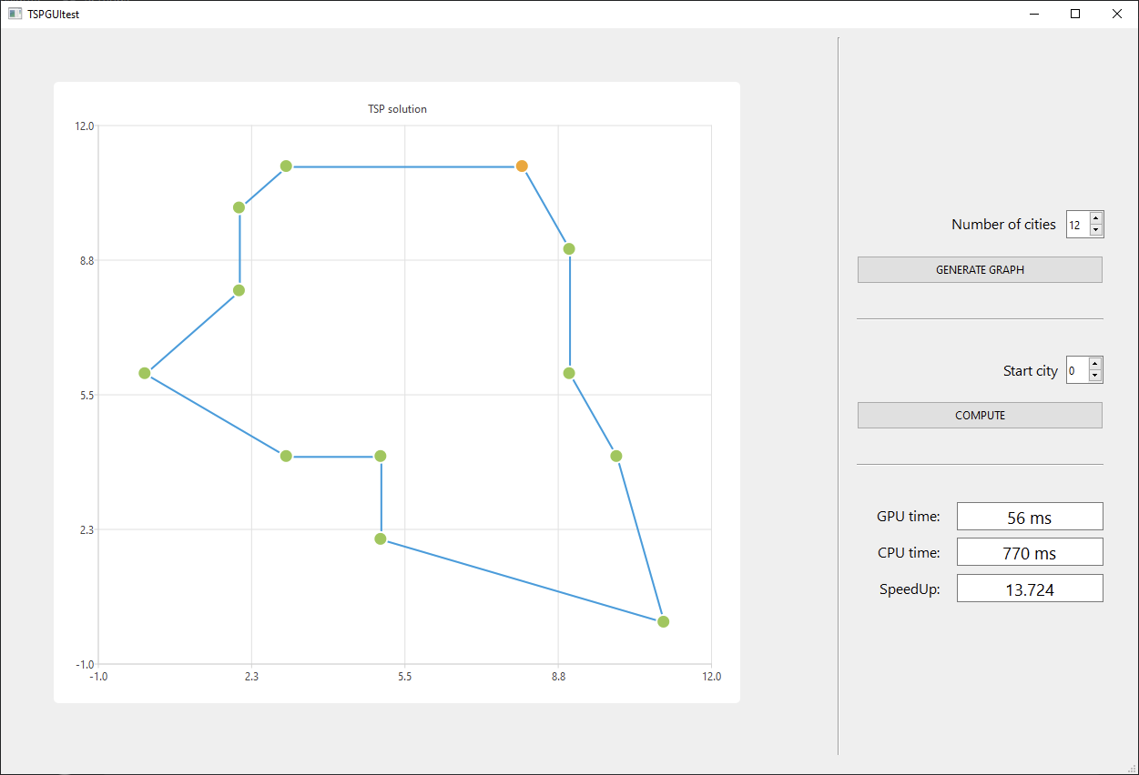
GUI

Slide 20
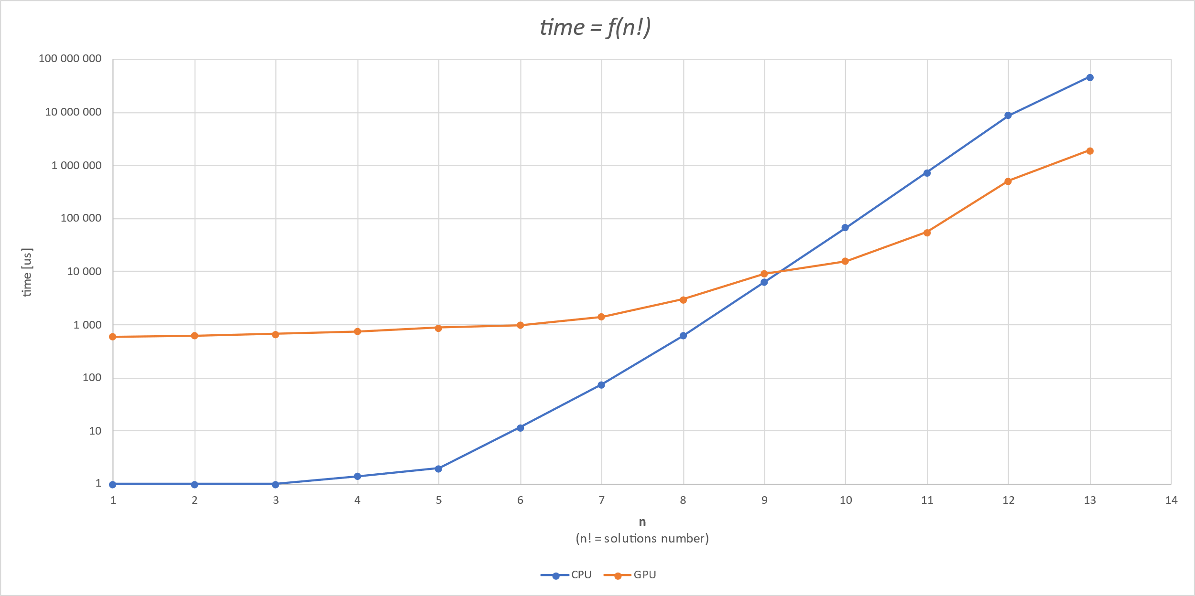
Efekty
Uzyskane czasy obliczeń

Slide 21
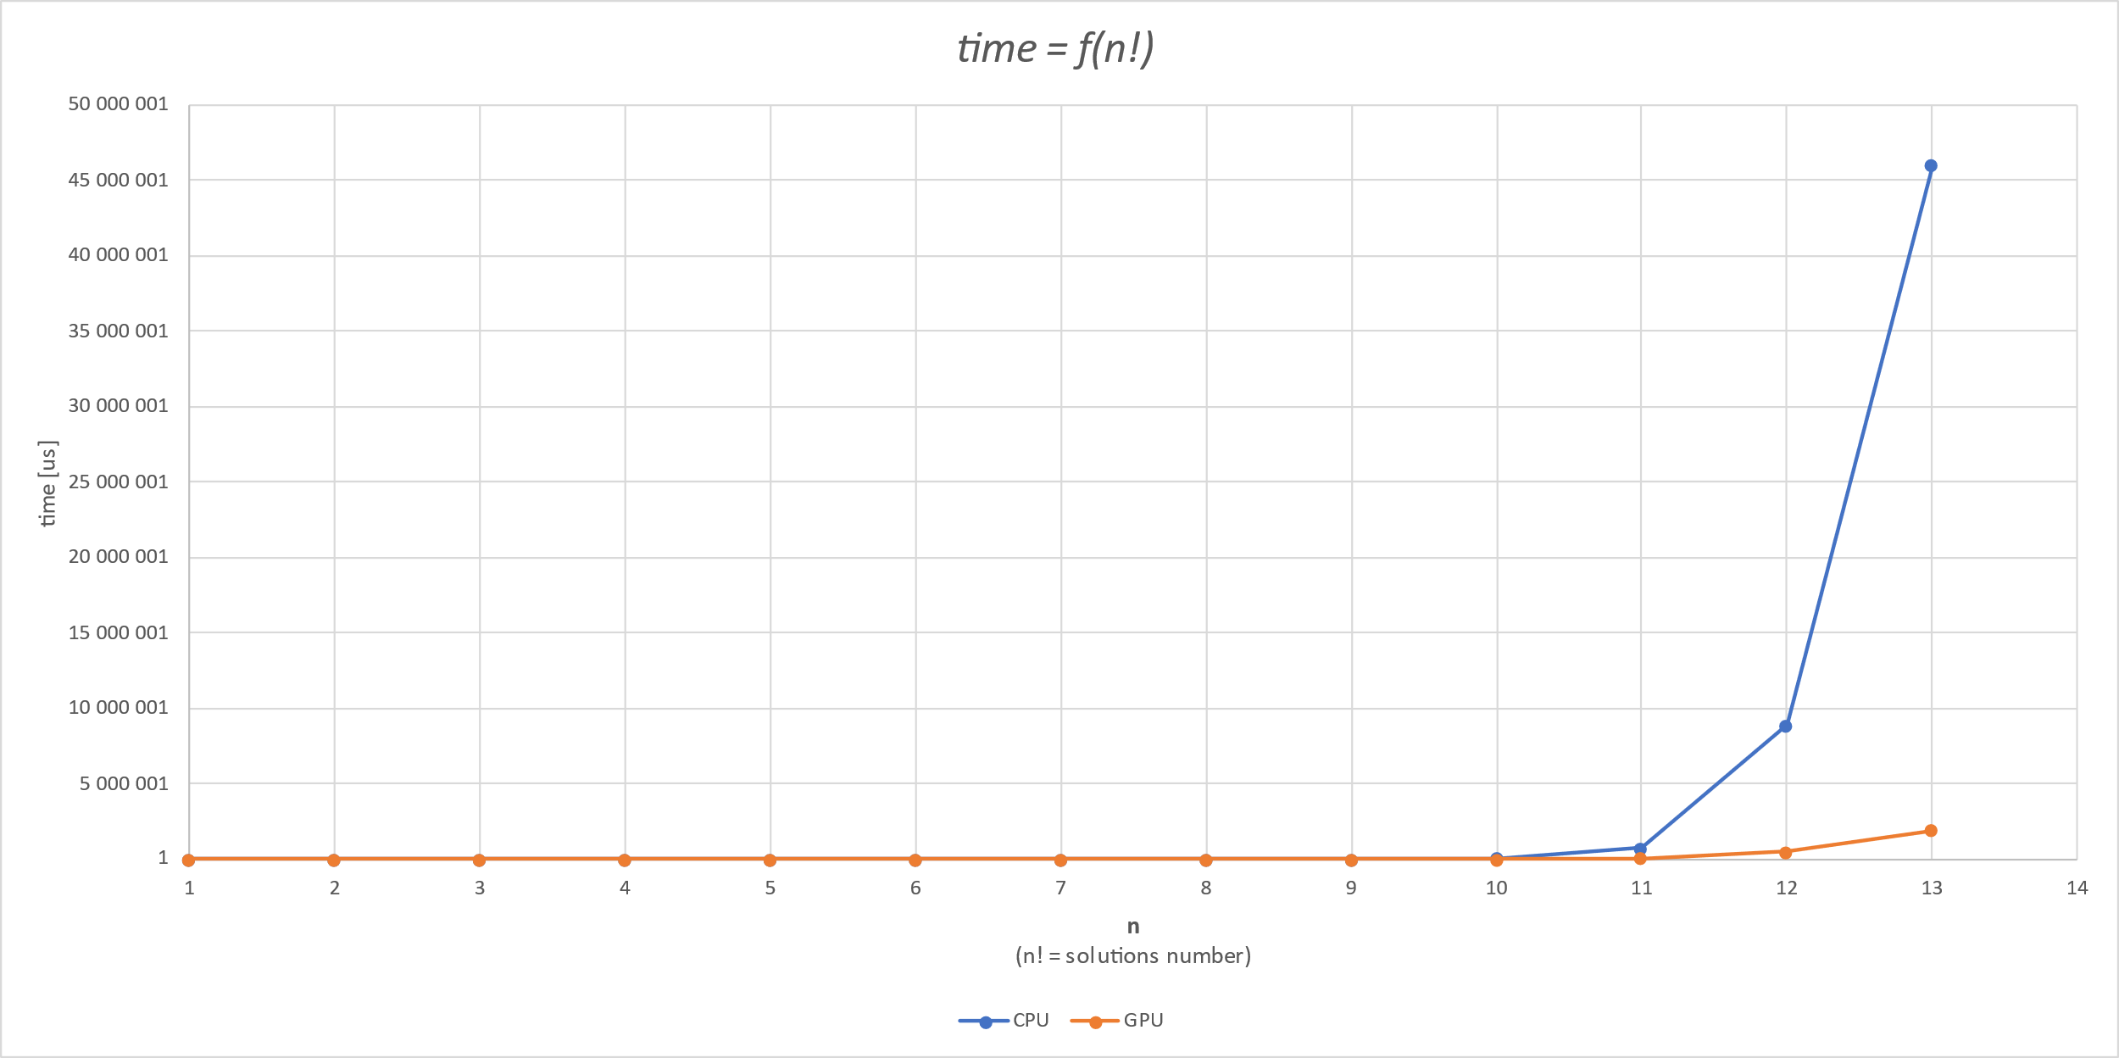
Efekty
Uzyskane czasy obliczeń

Slide 22
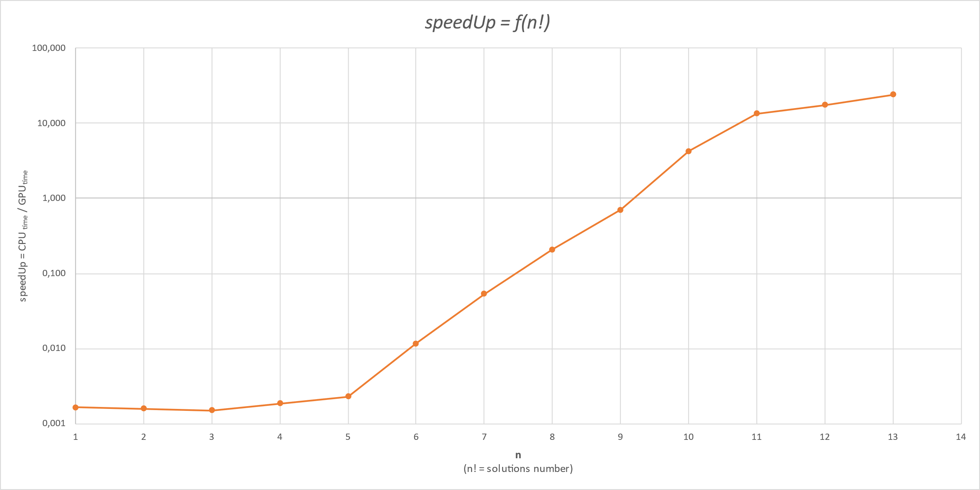
Efekty
Speed-up

Slide 23
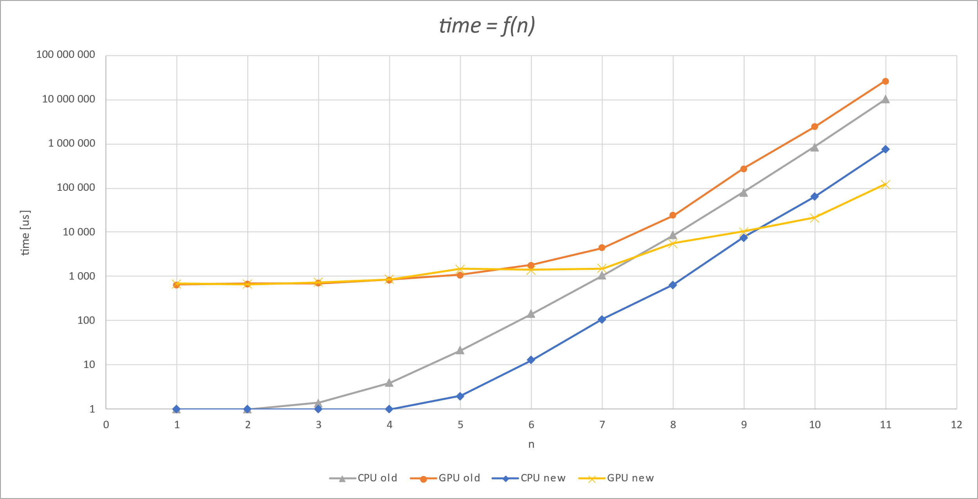
Weźmy (n-1)! wątków i niech wyznaczą (n-1)! permutacji
Porównanie podejść

Slide 24
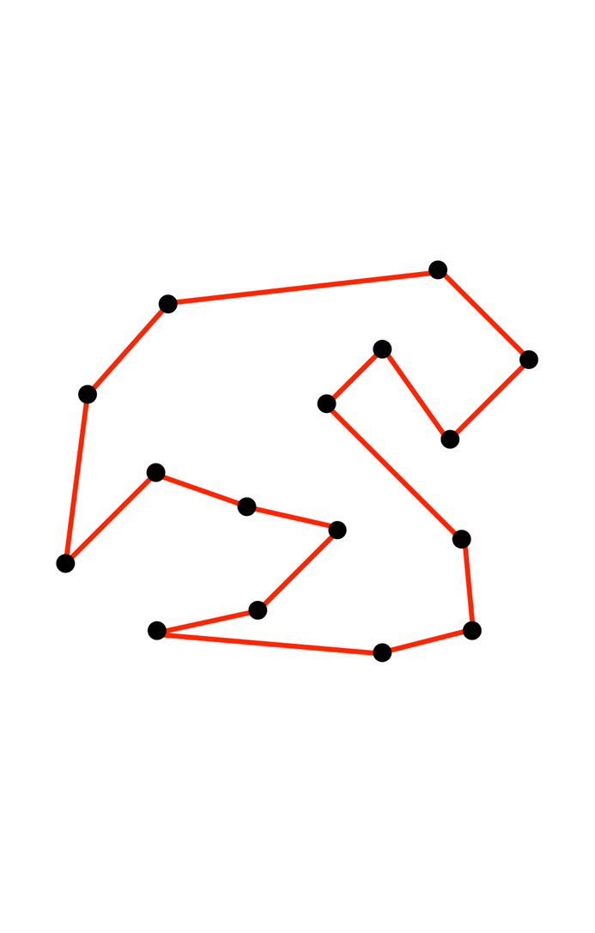
Dziękujemy za uwagę
Michał Bagiński
Szymon Wąchała
Filip Wolski

